Slide 1

Πρόβλεψη Ανταπόκρισης Καμπάνιας Μάρκετινγκ με χρήση αλγορίθμων μηχανικής μάθησης
ΤΜΗΜΑ ΗΛΕ52 – ΟΜΑΔΑ Α
Ασλανίδης Ραφαήλ (Συντονιστής)
Πιτσαρής Κωνσταντίνος
Κρανίτσα Αντωνία
Ελληνικό Ανοικτό Πανεπιστήμιο 2024-2025

Slide 2
Στόχοι του project
Ανάπτυξη λογισμικού Μηχανικής Μάθησης σε γλώσσα Python.
Ενσωμάτωση Γραφικού Περιβάλλοντος Χρήστη (GUI).
Πρόβλεψη της ανταπόκρισης πελατών σε προωθητικές ενέργειες Marketing με χρήση ιστορικών δεδομένων μίας εταιρίας Marketing προηγούμενης διαφημιστικής καμπάνιας για ένα κατάστημα ηλεκτρικών ειδών για τη πρόβλεψη της Ανταπόκρισης νέων πελατών σε νέα καμπάνια.
Τα στοιχεία νέων πελατών, σε αντίθεση με εκείνα των πελατών προηγούμενης καμπάνιας δεν περιλαμβάνουν τη πληροφορία της ανταπόκρισης των πελατών σε προωθητικές ενέργειες Marketing.
Η ανταπόκριση αποτελεί το στοιχείο το οποίο το μοντέλο πρόβλεψης καλείται να προβλέψει.

Slide 3
Μέθοδος πρόβλεψης
Χρήση k-NN αλγορίθμου (k-Nearest Neighbors):
Δημοφιλής μέθοδος μηχανικής μάθησης, βασιζόμενος στην υπόθεση ότι δεδομένα με παρόμοια χαρακτηριστικά είναι γεωμετρικά κοντά σε έναν πολυδιάστατο χώρο.
Ο υπολογιστής «μαθαίνει» από την συμπεριφορά των πελατών στα ιστορικά δεδομένα για να προβλέψει τη συμπεριφορά των μελλοντικών πελατών.
Βασίζεται στην ιδέα ότι «Τα πράγματα που είναι κοντά το ένα στο άλλο, τείνουν να έχουν παρόμοια συμπεριφορά ή κλάση.»

Slide 4
Ζητούμενα εργασίας σε γλώσσα Python
Ανάγνωση των αρχείων ‘PastCampaignData.xlsx’ και ‘NewCampaignData.xlsx’.
Εκπαίδευση μοντέλου k-NN χρησιμοποιώντας τα ιστορικά δεδομένα (στόχος η Aνταπόκριση).
Πρόβλεψη Aνταπόκρισης νέων πελατών.
Υπολογισμός μετρικών ακρίβειας για τις προβλέψεις, συνολική (accuracy) και ανά κλάση (class-specific precision / accuracy).
Δημιουργία περιβάλλοντος διεπαφής (GUI) για διαχείριση πληροφοριών και λειτουργιών εφαρμογής από τον χρήστη.

Slide 5
Σχεδιασμός και Υλοποίηση Μοντέλου Πρόβλεψης (ΚΝΝ)
Συλλογή και Προ επεξεργασία Δεδομένων Εργασίας
Ανάπτυξη και Εκπαίδευση Μοντέλου Πρόβλεψης (k-NN)
Διαδικασία Πρόβλεψης
Υπολογισμός και Εμφάνιση Μετρικών Επικύρωσης

Slide 6
Σχεδιασμός και Υλοποίηση Γραφικού Περιβάλλοντος Χρήστη (GUI)
Υλοποιείται ως κλάση CampaignPredictionApp (μέσω χρήσης της έτοιμης βιβλιοθήκη tkinter) δημιουργώντας ένα κύριο παράθυρο, μέσα στο οποίο, διαμορφώνονται δύο βασικές περιοχές:
Πλαίσιο Κουμπιών
Notebook με δύο καρτέλες (tabs)
Καρτέλα «Αρχείου Καταγραφής»
Καρτέλα «Γραφήματος Αποτελεσμάτων Πρόβλεψης»

Slide 7
Λειτουργίες που προσφέρει το GUI
Φόρτωση Αρχείων Excel (Past & New Campaign Data):
Εκπαίδευση Μοντέλου k-NN
Με εύρεση βέλτιστου αριθμού k
Με εισαγωγή από το χρήστη αριθμού k
Πρόβλεψη για Νέα Δεδομένα
Αποθήκευση Αποτελεσμάτων Πρόβλεψης
Εμφάνιση Μετρικών στη καρτέλα «Αρχείο Καταγραφής»
Εμφάνιση Γραφήματος Αποτελεσμάτων στη καρτέλα «Γράφημα Αποτελεσμάτων Ανταπόκρισης»

Slide 8
Εργαλεία υλοποίησης GUI
Tkinter: καλύπτει τη βασική λειτουργικότητα της εφαρμογής γραφικού περιβάλλοντος
Sv_ttk: προσθέτει σύγχρονη εμφάνιση
Pandas: επιτρέπει άμεση και αξιόπιστη διαχείριση δεδομένων
Matplotlib: παρέχει οπτικοποίηση
Pathlib: παρέχει ευανάγνωστη διαχείριση αρχείων
Typing: υποστηρίζει την ποιότητα και συντηρησιμότητα του κώδικα

Slide 9
Παρουσίαση Λειτουργικότητας Εφαρμογή
Ο χρήστης καθοδηγείται με pop-up παράθυρα καθ’ όλη τη διάρκεια της εκτέλεσης της εφαρμογής. Κάθε ενέργεια του χρήστη ελέγχεται για την ορθότητα της εκτέλεσης της και το γραφικό περιβάλλον εμφανίζει σχετικό παράθυρο είτε για την επιτυχία της ή την αποτυχία της.

Slide 10
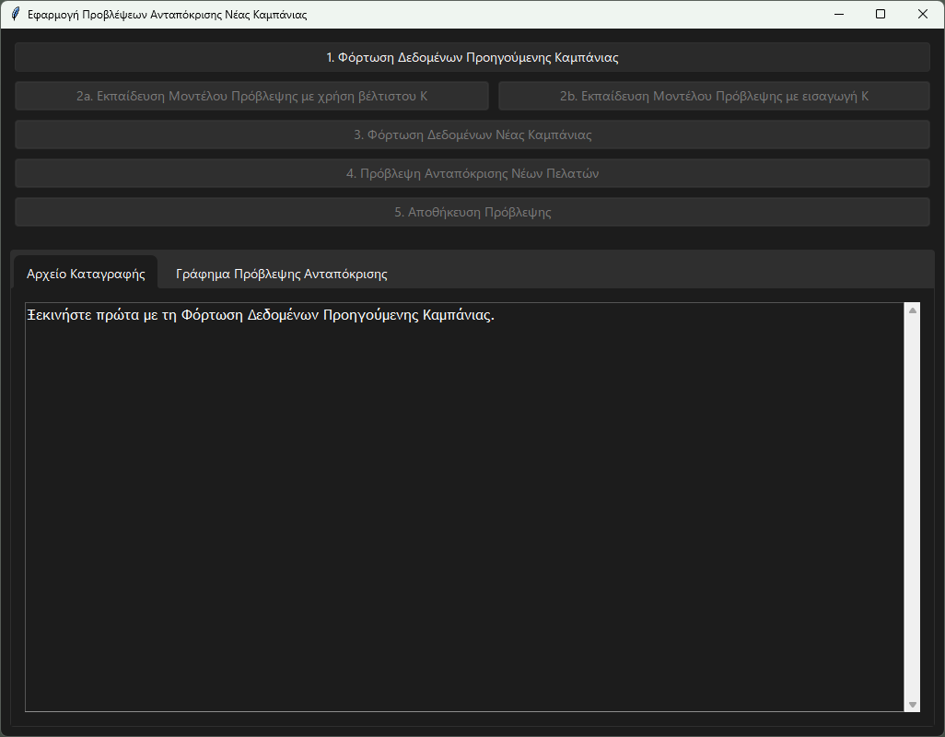
Εκκίνηση Εφαρμογής
Με την εκκίνηση της εφαρμογής, εμφανίζεται το βασικό παράθυρο του γραφικού περιβάλλοντος, που περιέχει όλα τα κουμπιά που διαχειρίζονται τη λειτουργία της εφαρμογής καθώς και τις δύο καρτέλες (tabs) για την εμφάνιση μηνυμάτων προς τον χρήστη και την εμφάνιση γραφημάτων για την οπτικοποιήση των αποτελεσμάτων της πρόβλεψης.
Παρατηρούμε, πως μόνο το κουμπί για τη φόρτωση ιστορικών δεδομένων είναι ενεργοποιημένο και όλα τα υπόλοιπα απενεργοποιημένα, επομένως η πιθανότητα ο χρήστης να εκτελέσει λάθος βήμα κατά την εκτέλεση της εφαρμογής έχει ελαχιστοποιηθεί.

Slide 11
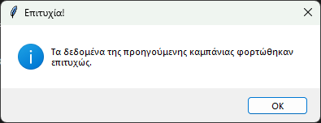
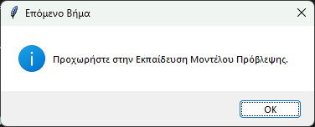
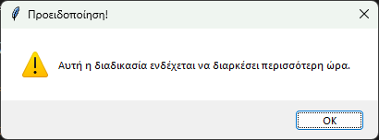
Ο χρήστης, μέσω διαλόγου Επιλογής Αρχείου, φορτώνει από αρχείο Excel ‘PastCampaignData.xlsx τα δεδομένα προηγούμενης καμπάνιας που χρησιμοποιούνται για την εκπαίδευση του μοντέλου πρόβλεψης.
Μέσω pop-ups ενημερώνεται κατάλληλα για την επιτυχή ή μη φόρτωση των δεδομένων και οδηγείται στο επόμενο βήμα της διαδικασίας πρόβλεψης: την εκπαίδευση του μοντέλου πρόβλεψης.
Δίνεται επίσης προειδοποίηση για το τυχόν freeze του γραφικού περιβάλλοντος που μπορεί να προκύψει από την διαδικασία εύρεσης βέλτιστου αριθμού Κ.

Slide 12
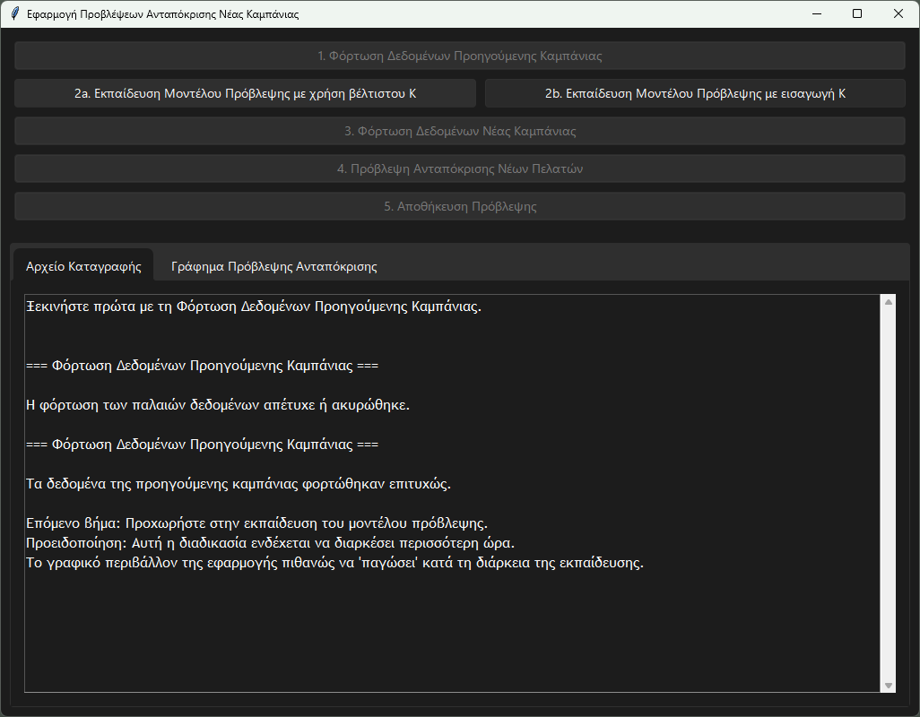
2. Εκπαίδευση Μοντέλου Πρόβλεψης Σε αυτό το στάδιο ο χρήστης έχει δύο επιλογές: α. Αυτόματη εκπαίδευση του μοντέλου πρόβλεψης μέσω της διαδικασίας εύρεσης του βέλτιστου αριθμού γειτόνων (k) β. Να επιλέξει ο ίδιος, μέσω pop-up διαλόγου, τη τιμή k.

Slide 13
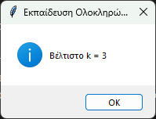
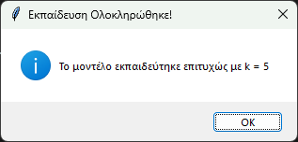
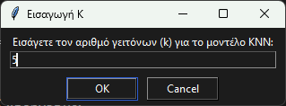
Pop-ups μετά από επιτυχή εκπαίδευση μοντέλου πρόβλεψης
Pop-up μετά από επιτυχή εύρεση βέλτιστου k και εκπαίδευση μοντέλου με αυτό
Pop-ups για την εισαγωγή αριθμού k από το χρήστη και μήνυμα επιτυχούς εκπαίδευσης

Slide 14
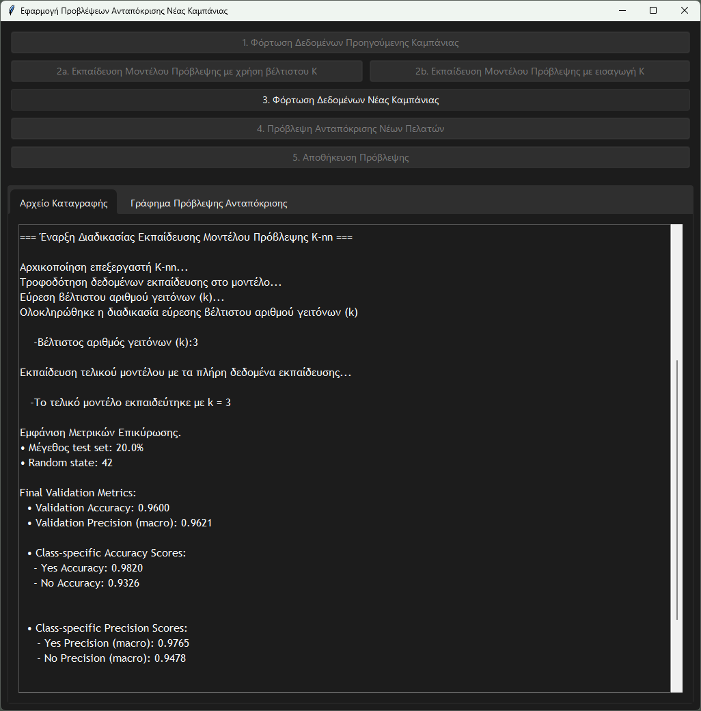
3. Φόρτωση Δεδομένων Νέας Καμπάνιας
Σε αυτό το στάδιο ο χρήστης έχει τη δυνατότητα πλέον να φορτώσει, μέσω διαλόγου Επιλογής Αρχείου, από αρχείο Excel ‘NewCampaignData.xlsx’ τα δεδομένα νέας καμπάνιας νέων πελατών για τους οποίους μας ενδιαφέρει να γίνει η πρόβλεψη της Ανταπόκρισης τους στη στοχευμένη καμπάνια Marketing. Μετά από την επιτυχή φόρτωση των νέων δεδομένων ο χρήστης ενημερώνεται καταλλήλως και καθοδηγείται στο επόμενο βήμα. Παρατηρούμε, επίσης, πως το Αρχείο Καταγραφής μας εμφανίζει τα μετρικά επικύρωσης της εκπαίδευσης του μοντέλου πρόβλεψης.

Slide 15
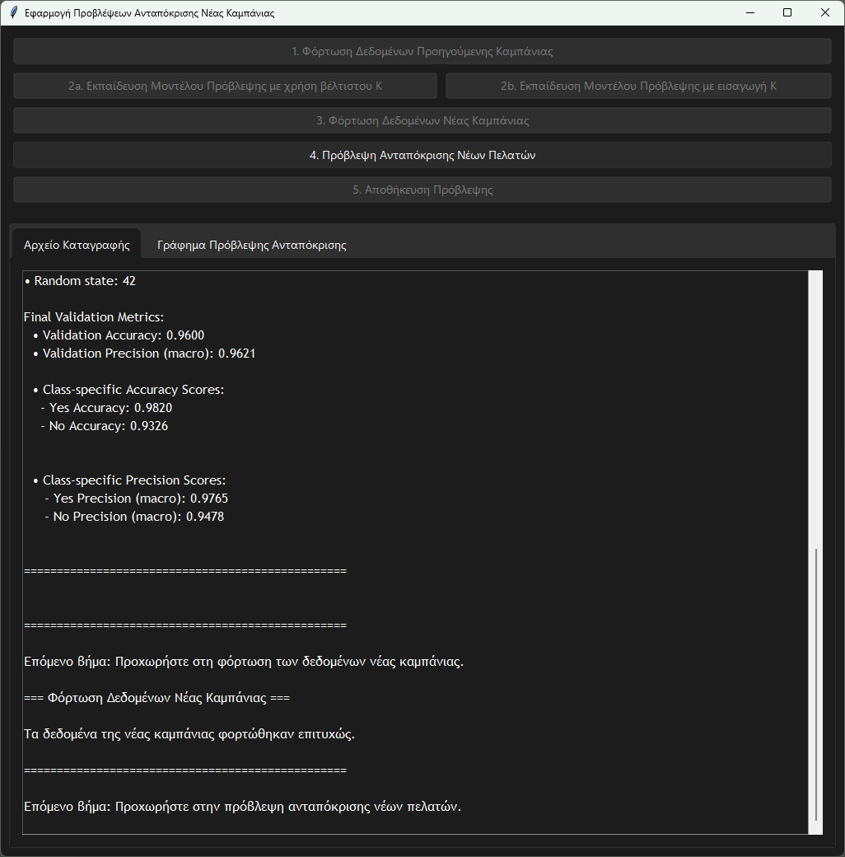
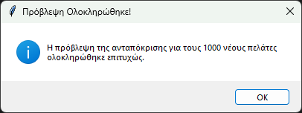
4. Πρόβλεψη Ανταπόκρισης Νέων Πελατών.
Μετά από την επιτυχή φόρτωση των νέων δεδομένων νέων πελατών, ο χρήστης καθοδηγείται στο επόμενο βήμα, τη Πρόβλεψη Ανταπόκρισης Νέων Πελάτων.
Μετά από την επιτυχή πρόβλεψη, ενημερώνεται καταλλήλως με κατάλληλο pop-up.

Slide 16
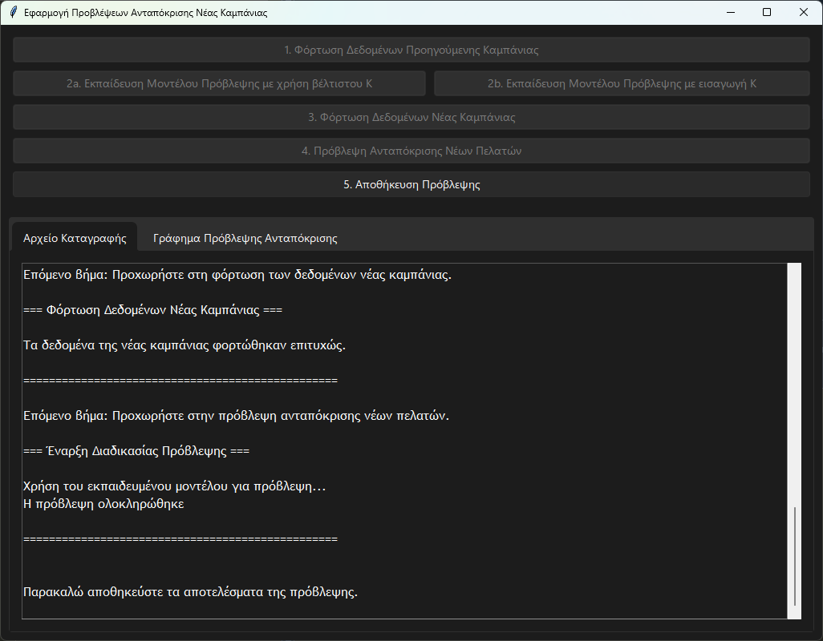
5. Αποθήκευση Πρόβλεψης
Σε αυτό το στάδιο, η διαδικασία της πρόβλεψης έχει ολοκληρωθεί.
Ο χρήστης καθοδηγείται στο να αποθηκεύσει τα αποτελέσματα της πρόβλεψης σε νέο αρχείο Excel.

Slide 17
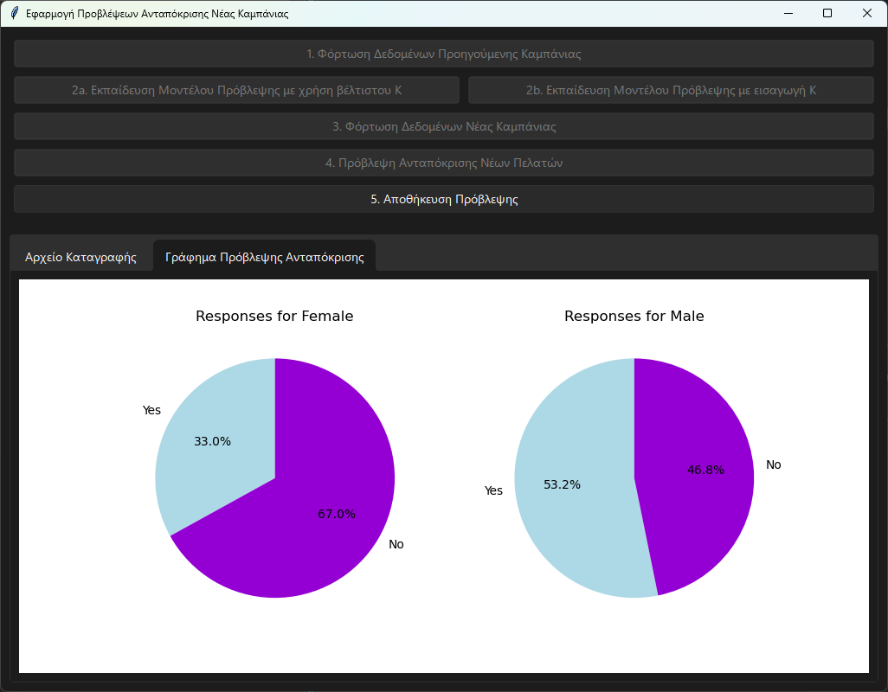
Σε αυτό το στάδιο ο χρήστης επίσης έχει τη δυνατότητα να δει οπτικοποιημένα τα αποτελέσματα της πρόβλεψης που έχει εκτελέσει το μοντέλο πατώντας στη καρτέλα «Γράφημα Πρόβλεψης Ανταπόκρισης». Έχουμε επιλέξει να εμφανίζονται τα αποτελέσματα ταξινομημένα ανάλογα με το φύλο των πελατών τα οποία στοχεύει η νέα καμπάνια.

Slide 18
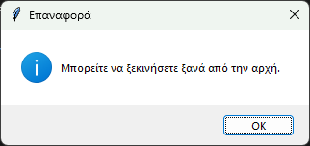
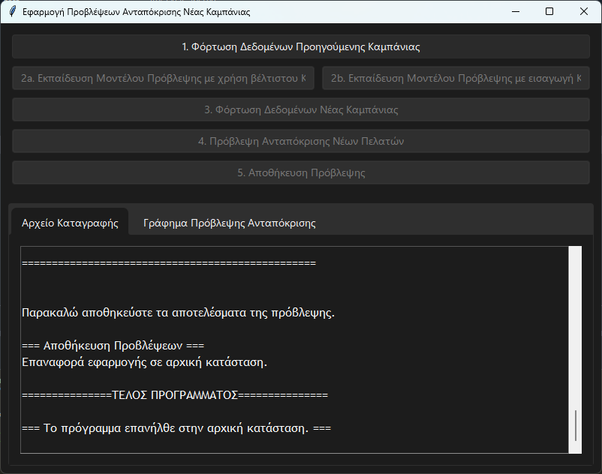
5. Αποθήκευση Πρόβλεψης – Επαναφορά της Εφαρμογής σε αρχική κατάσταση
Τελικά, μετά από επιτυχή αποθήκευση της πρόβλεψης, η εφαρμογή επανέρχεται στην αρχική της κατάσταση και ο χρήστης έχει τη δυνατότητα να φορτώσει διαφορετικά δεδομένα ή στα ίδια δεδομένα να εκτελέσει πρόβλεψη με διαφορετικό αριθμό γειτόνων k.

Slide 19
Κατανομή Εργασιών Ομάδας
Ασλανίδης Ραφαήλ:
Συντονισμός ομάδας
Οργάνωση εργασιών
Δημιουργία GitHub repository για συνεργασία μελών
Πλήρης υλοποίηση κλάσης KNN (με χρήση βιβλιοθήκης scikit-learn)
Πλήρης υλοποίηση κλάσης Plotter για οπτικοποίηση μετρικών απόδοσης του μοντέλου
Δημιουργία keybind για την έξοδο από την εφαρμογή
Συνδρομή στην τεχνική υποστήριξη της Κρανίτσα Αντωνίας.
Πιτσαρής Κωνσταντίνος:
Δημιουργία της κλάσης CampaignPredictionApp του GUI (με χρήση της βιβλιοθήκης tkinter) και μεγαλύτερου μέρους μεθόδων διεπαφής χρήστη όπως: __init__(), _create_notebook(), _update_button_states(), _log(), _load_data(), load_past_campaign_data(), load_new_campaign_data(), on_train(), on_predict(), _save_predictions() και save_predictions_wrapper().
Πλήρης τεκμηρίωση (doc-strings) του module gui
Συνεργασία με την Κρανίτσα Αντωνία στην δημιουργία κουμπιών _create_buttons()
Συγγραφή κυρίου κορμού της ομαδικής έκθεσης εργασιών.
Κρανίτσα Αντωνία:
Yλοποίηση μεθόδων κλάσης CampaignPredictionApp όπως: manual_train() και responses_by_gender_pie().
Συνεργασία με τον Πιτσαρή Κωνσταντίνο στην ανάπτυξη του γραφικό περιβάλλον χρήστη (GUI), στη δημιουργία του βασικού παραθύρου και της μεθόδου τοποθέτησης των κουμπιών _create_buttons.
Πλήρης συγγραφή παρουσίασης της ομαδικής εργασίας σε μορφή διαφανειών (slides).

Slide 20
Κατανομή Εργασιών Ομάδας
Όλα τα μέλη της ομάδας συνέβαλαν ενεργά στην ολοκλήρωση του έργου.
Οι αρμοδιότητες περιλάμβαναν:
την οργάνωση της δομής του κώδικα,
τη διαχείριση των εκδόσεων του μέσω της πλατφόρμας GitHub,
τη διεξοδική δοκιμή της εφαρμογής για τη διασφάλιση της σταθερότητας και λειτουργικότητας της,
τον εντοπισμό και την επίλυση σφαλμάτων,
την τελική διαμόρφωση της εμφάνισης και της χρηστικότητας του λογισμικού.
Επιπροσθέτως, υπήρξε συλλογική συνεισφορά στη συγγραφή της ομαδικής έκθεσης και των οδηγιών χρήσης της εφαρμογής.

Slide 21
Βιβλιογραφία
Ακαδημαϊκές Πηγές
Swaroop C H (2009), A Byte Of Python
Νικόλαος Α. Αγγελιδάκης (2015), Εισαγωγή στον προγραμματισμό με την Python, Ά Έκδοση
Τεκμηρίωση Βιβλιοθηκών Python
Scikit-learn:
API
Pipeline
ColumnTransformer
KNeighborsClassifier
Preprocessing
OneHotEncoder
StandardScaler
TrainTestSplit
GridSearchCV
StratifiedKFold
AccuracyScore
PrecisionScore
ConfusionMatrix
ClassificationReport
Pandas
DataFrame
Excel
Tkinter
Ttk
Grid
Pack
Frame
Button
Notebook
Filedialog
Scrolledtext
Messagebox
simpledialog
Pathlib
API
Typing
API
Matplotlib
API
PyPlot
Backends.backend_tkagg
Seaborn
Lineplot
Barplot

Slide 22
Βιβλιογραφία
Tutorials:
Python Tkinter Tutorial
Pathlib Module in Python
Type Hints in Python
Mathplotlib PyPlot
Creating Tabbed Widget with Python-Tkinter
How to embed Matplotlib charts in Tkinter GUI?
Python Pie Chart: Build and Style with Pandas and Matplotlib
Plot a Pie Chart in Python using Matplotlib
An Essential Guide to the Ttk Elements By Practical Examples
Extra:
Typst Documentation
Sun Valley ttk theme
Videos:
[YouTube] K Nearest Neighbors | Intuitive explained | Machine Learning Basics
[YouTube] StatQuest: K-nearest neighbors, Clearly Explained
[YouTube] Machine Learning Fundamentals: Cross Validation
[YouTube] Hyperparameters Tuning: Grid Search vs Random Search
[YouTube] Tkinter Beginner Course - Python GUI Development
[YouTube] Create tabs in your GUI interface using Notebook -Python Tkinter GUI Tutorial #64
[YouTube] Python Tutorial: Pathlib - The Modern Way to Handle File Paths
[YouTube] Python Typing - Type Hints & Annotations
[YouTube] Add PyPlot to TKinter interface | Essential Engineering
[YouTube] ttk Style Tutorial - Customizing your Tkinter Widgets in Python
[YouTube] Python Tkinter GUI Design Using ttkbootstrap - Complete Course
[YouTube] Matplotlib Tutorial 6 - Pie Chart
[YouTube] Matplotlib Pie Charts - How to Plot and Customize!
[YouTube] Matplotlib Tutorial (Part 3): Pie Charts

Slide 23
Παράρτημα
Σύνδεσμος για το repository [GitHub]
Σύνδεσμος για το εγχειρίδιο χρήσης README της εφαρμογής [GitHub]

